Slide 1

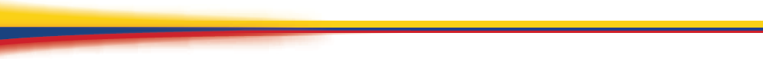

Seguimiento Cierre Vigencia 2015
Modelo Integrado de Planeación y Gestión.
Sector
Tecnologías de la Información y las Comunicaciones
Enero 2016

Slide 2
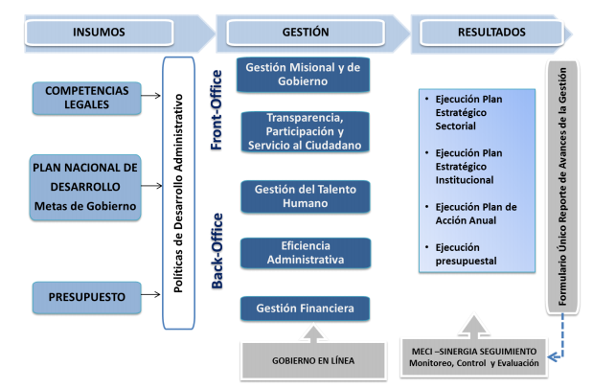

Slide 3
Agenda
Lectura del orden del día
Verificación de Asistencia
Gestión Misional y de Gobierno:
Metas Sinergia PND 2014-2018
Comparativo tercer y cuartos trimestre 2015
Observaciones y recomendaciones

Slide 4
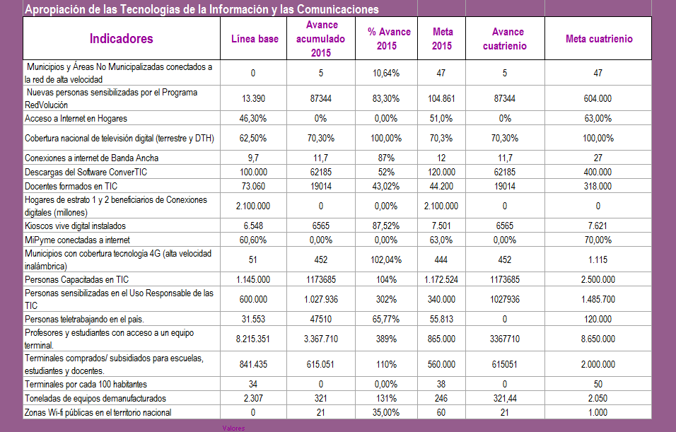
Cierre indicadores SINERGIA 2015
Corte 31 de diciembre de 2015

Slide 5
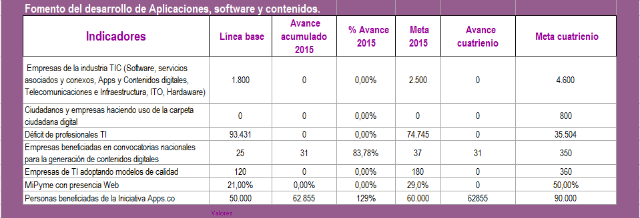
Cierre indicadores SINERGIA 2015
Corte 31 de diciembre de 2015

Slide 6
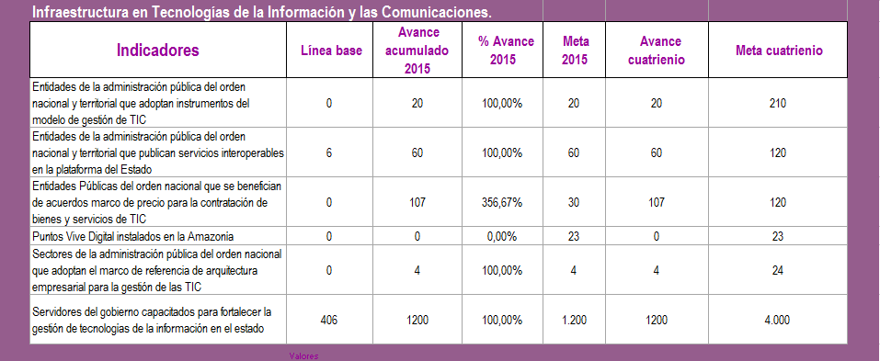
Cierre indicadores SINERGIA 2015
Corte 31 de diciembre de 2015

Slide 7
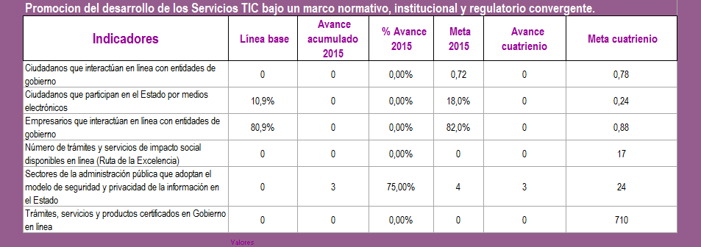
Cierre indicadores SINERGIA 2015
Corte 31 de diciembre de 2015

Slide 8
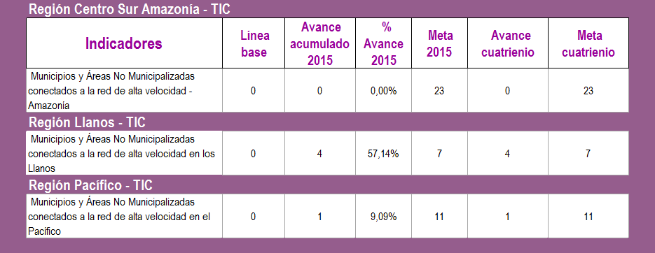
Cierre indicadores SINERGIA 2015
Corte 31 de diciembre de 2015

Slide 9
TOP del Cuarto Trimestre 2015
Mejor calificación:
SPN
Mejor calificación:
CRC
Mejor calificación:
CRC
Mejor calificación:
MINTIC
PDA | Promedio Sector | TOP | Entidad
Índice Gobierno En Línea | 77% | 88% | SPN
Transparencia, participación y servicio al ciudadano | 83% | 90% | CRC
*Gestión del Talento Humano | 75% | 92% | MINTIC
*Eficiencia Administrativa | 76% | 95% | CRC

Slide 10
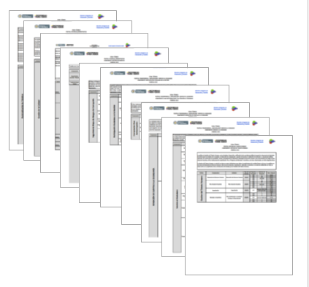
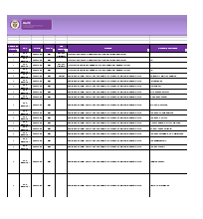
Avance MIPG Cuarto Trimestre
METODOLOGÍA
Instrumento de evaluación en Excel
Se consideraron los parámetros de evaluación de cada ficha técnica desarrollada por los lideres de política y se registraron en Excel, evaluando las respuestas de cada entidad para el Tercer trimestre principalmente, y del Segundo para tenerlo como referencia.

Slide 11

Avance
Para mejorar:
• Eficiencia,
Gobierno Abierto
Servicios
Para mejorar:
Gestión de la calidad
Gestión de TI
Racionalización de trámites
Gestión documental
Uso racional de papel
Para mejorar:
Plan anticorrupción y atención al ciudadano
Participación ciudadana en la gestión,
Rendición de cuentas,
Servicio al ciudadano,
Transparencia y Acceso a la Información pública
Para mejorar:
Capacitación
Gerencia pública

Slide 12
Comparación periodo anterior

Slide 13
Avance

Slide 14
Transparencia participación y servicio al ciudadano

Slide 15
Transparencia participación y servicio al ciudadano
-I2 Formulación participativa de las políticas públicas, planes y programas institucionales
-I1 consulta en línea para solución de problemas
-I1 Dialogo
-I4 Información
-I4 Publicación de información.
-I2 Atención incluyente y accesibilidad.
-I7 Gestión de PQRSD.
-I3 Caracterización y medición de percepción
-R7: Criterio diferencial de accesibilidad

Slide 16
Gestión del Talento Humano

Slide 17
Gestión del Talento Humano
Aumento en presupuesto ejecutado
I11. Incentivos
Aumento en presupuesto ejecutado

Slide 18
Eficiencia Administrativa

Slide 19
Eficiencia Administrativa
-R2: Efectividad del Sistema de Gestión de la Calidad
-I1 Planeación de la Función Archivística
-Documentos electrónicos

Slide 20
Índice GEL

Slide 21
Índice GEL
-A5 Información pertinente completa y disponible en múltiples canales
-A14 Rendición de cuentas en línea implementada
-A15 Solución de problemáticas con la participación abierta de la ciudadanía y la industria
-A2 Sede electrónica usable y accesible en nivel AAA, basada en las necesidades de los usuarios

Slide 22
Índice GEL

Slide 23
Anexo 1, subcomponentes sin optimizar
PDA | Componente | Recomendaciones
GEL | A1 Institucionalizar la estrategia de Gobierno en línea | Incrementar acciones relacionadas a apropiación, monitoreo, evaluación y mejoramiento.
GEL | A2 Centrar la atención en el usuario | Adicionar acciones relacionadas a Caracterización de usuarios, promoción y accesibilidad.
GEL | A5 Publicación de información | Adicionar acciones relacionadas a publicación de información.
GEL | A6 Publicación de datos abiertos | Incrementar acciones relacionadas a plan de apertura de datos.
GEL | A7 Habilitar espacios de interacción | Incrementar acciones relacionadas a Soporte en línea y suscripción a servicios de información al móvil.
GEL | A8 Habilitar espacios para interponer peticiones | Incrementar acciones relacionadas a sistema móvil para PQRDS.
GEL | A9 Disponer trámites y servicios en línea | Adicionar acciones relacionadas a tramites y servicios en línea.
GEL | A11 Intercambiar información entre entidades | Adicionar acciones relacionadas a servicios de intercambio de información y cadenas de tramites.
GEL | A13 Construir de forma participativa las políticas y planeación estratégica | Adicionar acciones relacionadas a uso de medios electrónicos en la consulta de normatividad y proceso de planeación.
GEL | A14 Abrir espacios para el control social. | Adicionar acciones relacionadas a uso de medios electrónicos rendición de cuentas.
GEL | A15 Abrir espacios de innovación abierta. | Adicionar acciones relacionadas a consulta para la solución de problemas.

Slide 24
Anexo 1, subcomponentes sin optimizar
PDA | Componente | Subcomponente y/o actividad | Recomendaciones
TPSC | Plan Anticorrupción y atención al ciudadano | I5 Mapa de riesgos de calidad elaborado | Uso de la metodología establecida por la Secretaría de Transparencia de la Presidencia de la República.
TPSC | Plan Anticorruppción y atención al ciudadano | I8 Acciones de seguimiento al Plan anticorrupción y de atención al ciudadano | Adicionar acciones relacionadas a seguimiento al mapa de riesgos de corrupción.
TPSC | Participación ciudadana en la gestión | I1 consulta en línea para solución de problemas | Adicionar acciones relacionadas a canales y actividades de promoción de la participación ciudadana en la gestión de la entidad e innovación abierta.
TPSC | Participación ciudadana en la gestión | I2 Formulación participativa de las políticas públicas, planes y programas institucionales | Incluir mas acciones relacionadas a aumentar los temas y canales de participación de grupos de interés además de la publicación de observaciones.
TPSC | Participación ciudadana en la gestión | I3 Identificación del nivel de participación ciudadana en la gestión de la entidad | Incrementar acciones relacionadas a contenidos sobre los cuáles la entidad divulga información
TPSC | Rendición de cuentas | I1 Dialogo | Desarrollar acciones relacionadas a convocatoria y asistencia de grupos de interés y desarrollo de las acciones de dialogo.
TPSC | Rendición de cuentas | I2 Evaluación | Adicionar acciones relacionadas a evaluación y divulgación.
TPSC | Rendición de cuentas | I3 Incentivos | Incrementar acciones relacionadas a incentivos incluidos en la estrategia de rendición de cuentas y temas incluidos en el plan institucional de capacitación.
TPSC | Rendición de cuentas | I4 Información | Incluir mas acciones relacionadas a publicación de información en lugares visibles en medios físicos y electrónicos, apertura de datos y divulgación de información en el proceso de rendición de cuentas.
TPSC | Rendición de cuentas | I5 Planeación | Aumentar acciones relacionadas a características de grupos de interés que fueron identificadas, actividades realizadas frente al CCD

Slide 25
Anexo 1, subcomponentes sin optimizar
PDA | Componente | Subcomponente y/o actividad | Recomendaciones
TPSC | Servicio al ciudadano | I4 Publicación de información | Aumentar acciones relacionadas a información que la entidad publica en lugares visibles (diferentes al medio electrónico) y de fácil acceso al ciudadano. Información PQRSD.
TPSC | Servicio al ciudadano | I5 Protocolos y buenas practicas | Incrementar acciones relacionadas a canales de atención en los cuales la Entidad ha implementado protocolos.
TPSC | Servicio al ciudadano | I7 Gestión de peticiones, quejas, reclamos, sugerencias y denuncias. | Aumentar acciones relacionadas a elementos de análisis que contiene el informe de quejas y reclamos de la entidad
TPSC | Transparencia y Acceso a la Información pública | R1 Transparencia Pasiva | Incrementar acciones relacionadas a criterios incorporados en el formulario electrónico y/o en línea, para la recepción de peticiones, quejas, reclamos y denuncias
TPSC | Transparencia y Acceso a la Información pública | R2 Transparencia Activa | Incrementar acciones relacionadas a acceso en línea a información básica, de planeación, gestión y control estructura, información contable, contratación pública, PQRSD, recurso humano, transparencia instrumentos de gestión, información publicada en lugares visibles y web, datos abiertos
TPSC | Transparencia y Acceso a la Información pública | R6: Gestión documental para el acceso a la información | Aumentar acciones relacionadas a diagnostico, política, componentes e implementación de gestión documental.
TPSC | Transparencia y Acceso a la Información pública | R7: Criterio diferencial de accesibilidad | Incrementar acciones relacionadas cuáles niveles para accesibilidad Web cumplen en los desarrollos del sitio Web de la Entidad, según lo establecido en la Norma Técnica Colombiana 5854

Slide 26
Anexo 1, subcomponentes sin optimizar
PDA | Componente | Recomendaciones
GTH | R4. Capacitación | Aumentar acciones relacionadas a fases y temas realizados al interior de la entidad para formular el Plan Institucional de Capacitación de la vigencia evaluada
GTH | R5. Gerencia pública | Adicionar acciones relacionadas a otorgar incentivos a gerentes públicos.

Slide 27
Anexo 1, subcomponentes sin optimizar
PDA | Componente | Subcomponente y/o actividad | Recomendaciones
EA | Gestión de la calidad | R1: Eficacia del Sistema de Gestión de la Calidad | Incrementar acciones relacionadas a temas en que la entidad adelanta acciones de promoción dirigidas a los ciudadanos, usuarios o grupos de interés, contenido del manual de calidad.
EA | Gestión de la calidad | R2: Efectividad del Sistema de Gestión de la Calidad | Aumentar acciones relacionadas, auditorias internas, manual de calidad.
EA | Gestión de TI | Servicios de intercambio de información | Adicionar acciones relacionadas a RAVEC.
EA | Racionalización de trámites | R2: Priorización de trámites u otros procedimientos administrativos - OPAs | Aumentar acciones relacionadas a estrategias de priorización de tramites
EA | Racionalización de trámites | R3: Racionalización | Adicionar acciones relacionadas a gestión de estrategias de racionalización
EA | Gestion documental | I1 Planeación de la Función Archivística | Incrementar acciones relacionadas a actividades del Plan Institucional de archivos, cuadro de clasificación documental,, política de gestión documental, programa de gestión documental.
EA | Gestion documental | I2 Planeación documental | Aumentar acciones relacionadas a información abarcada por el PGD, firmas electrónicas,, programas específicos.
EA | Gestión documental | I3 Producción documental | Aumentar acciones relacionadas a sustitución de memorandos y comunicaciones internas en papel por electrónicas
EA | Gestión documental | I7 Disposición de documentos | Determinar metodología y procedimientos para microfilmación.
EA | Gestión documental | I8 Preservación a Largo Plazo de documentos | Aumentar acciones relacionadas al Plan de Preservación para los documentos electrónicos
EA | Uso racional de papel | Documentos electrónicos | Aumentar acciones relacionadas a Sustitución de materiales informativos, publicaciones, guías, manuales y otros.

Slide 28

Avance
Para mejorar:
Eficiencia
Gobierno abierto
Servicios
Para mejorar:
Gestión de la calidad.
Gestión de TI.
Racionalización de trámites.
Gestión Documental.
Uso racional de papel.
Para mejorar:
Plan anticorrupción y atención al ciudadano.
Participación ciudadana en la gestión.
Rendición de cuentas.
Servicio al ciudadano
Transparencia y Acceso a la Información pública.
Para mejorar:
Capacitación.
Estímulos.

Slide 29
Comparación periodo anterior

Slide 30
Avance

Slide 31
Transparencia participación y servicio al ciudadano

Slide 32
Transparencia participación y servicio al ciudadano
I4 Publicación de información
I5 Protocolos y buenas practicas
-I7 Gestión de peticiones, quejas, reclamos, sugerencias y denuncias.
-R2 Transparencia Activa
-R4: Manejo de información clasificada y reservada
-R7 Criterio diferencial de accesibilidad
-I8 Acciones de seguimiento al Plan anticorrupción y de atención al ciudadano
-I2 Formulación participativa de las políticas públicas, planes y programas institucionales
-I4 Información
-I3 Incentivos

Slide 33
Gestión del Talento Humano

Slide 34
Gestión del Talento Humano
-I14. Gestión Programas de Protección y Servicios Sociales.
-I15: Gestión Programas de Calidad de Vida Laboral
-I18. Presupuesto Bienestar
-I6. Presupuesto capacitación

Slide 35
Eficiencia Administrativa

Slide 36
Eficiencia Administrativa
-I12: Auditorías Internas.
-I5: Documentación del SGC.
-I6: Adquisición de Bienes y Servicios.
-I14: Cliente.
-I9: Alta dirección.
-I7: Procesos y Procedimientos
-I15: Procesos y Procedimientos
-I8: Manual de Calidad
-I16: Manual de Calidad
-I10: Productos y/o Servicios
-I17: Productos y/o Servicios
I4: Gestión
-Buenas practicas

Slide 37
Índice GEL

Slide 38
Gobierno En Línea
-A11 Interoperabilidad en trámites y en procedimientos con otras entidades
-A1 Gobierno en línea está integrado a la gestión de la entidad
-A2 Sede electrónica usable y accesible en nivel AAA, basada en las necesidades de los usuarios
-A9 Certificaciones, constancias y trámites 100% en línea y organizados de cara al ciudadano

Slide 39
Índice GEL

Slide 40
Anexo 1, subcomponentes sin optimizar
PDA | Componente | Recomendaciones
GEL | A1 Gobierno en línea está integrado a la gestión de la entidad | Incrementar acciones relacionadas a promoción y divulgación en la entidad
GEL | A2 Centrar la atención en el usuario | Adicionar acciones relacionadas directrices básicas.
GEL | A3 Implementar un sistema de gestión TI | Adicionar acciones relacionadas a planeación y tecnología verde.
GEL | A4 Implementar un Sistema de Gestión de Seguridad de la Información – SGSI | Incrementar acciones relacionadas a Planear, Hacer, Verificar y Actuar.
GEL | A5 Publicación de información | Adicionar acciones relacionadas a publicación de información básica y en otro idioma.
GEL | A6 Datos abiertos publicados | Adicionar acciones relacionadas a priorización y plan de apertura de datos, Estructuración de los datos
GEL | A7 Habilitar espacios de interacción | Incrementar acciones relacionadas suscripción a servicios de información al móvil.
GEL | A8 Habilitar espacios para interponer peticiones | Incrementar acciones relacionadas a espacio para PQRDS.
GEL | A9 Disponer trámites y servicios en línea | Adicionar acciones relacionadas a definición de esquema multicanal.
GEL | A10 Hacer uso de medios electrónicos en procesos y procedimientos internos y Estrategia de Cero Papel. | Adicionar acciones relacionadas a Análisis, priorización y optimización de procesos, caracterización, documentos electrónicos, buenas practicas
GEL | A11 Intercambiar información entre entidades | Adicionar acciones relacionadas a Identificación, análisis, priorización y optimización de cadenas de trámites, conceptualizar los elementos el dato

Slide 41
Anexo 1, subcomponentes sin optimizar
PDA | Componente | Recomendaciones
GEL | A13 Estrategia y normatividad construida con la participación ciudadana | Incrementar acciones relacionadas a Consulta.
GEL | A14 Rendición de cuentas en línea implementada | Adicionar acciones relacionadas a consulta y discusión.
GEL | A15 Solución de problemáticas con la participación abierta de la ciudadanía y la industria | Adicionar acciones relacionadas a solución.

Slide 42
Anexo 1, subcomponentes sin optimizar
PDA | Componente | Subcomponente y/o actividad | Recomendaciones
TPSC | Participación ciudadana en la gestión | I1 consulta en línea para solución de problemas | Incrementar acciones relacionadas a actividades y canales utilizados para promover la participación ciudadana en ejercicios de innovación abierta.
TPSC | Rendición de cuentas | I1 Dialogo | Desarrollar acciones relacionadas a convocatoria a las acciones
TPSC | Rendición de cuentas | I2 Evaluación | Adicionar acciones relacionadas a divulgación y medios.
TPSC | Rendición de cuentas | I3 Incentivos | Incrementar acciones relacionadas a incentivos incluidos en la estrategia de rendición de cuentas.
TPSC | Rendición de cuentas | I4 Información | Incluir mas acciones relacionadas a apertura de datos.
TPSC | Rendición de cuentas | I5 Planeación | Adicionar acciones relacionadas a actividades ha desarrollado la entidad frente al instrumento archivístico Cuadro de Clasificación Documental - CCD

Slide 43
Anexo 1, subcomponentes sin optimizar
PDA | Componente | Subcomponente y/o actividad | Recomendaciones
TPSC | Servicio al ciudadano | I5 Protocolos y buenas practicas | Incrementar acciones relacionadas a canales y/o espacios de la Entidad para interactuar con ciudadanos, usuarios o grupos de interés
TPSC | Servicio al ciudadano | I6 Protección de datos personales | Adicionar acciones relacionadas a medios de divulgación de la política de tratamiento de datos.
TPSC | Servicio al ciudadano | I7 Gestión de peticiones, quejas, reclamos, sugerencias y denuncias. | Aumentar acciones relacionadas a dependencia de servicio al ciudadano formalmente constituida, elementos de análisis del informe de PQRSD

Slide 44
Anexo 1, subcomponentes sin optimizar
PDA | Componente | Subcomponente y/o actividad | Recomendaciones
TPSC | Transparencia y Acceso a la Información pública | R1 Transparencia Pasiva | Adicionar acciones relacionadas a mecanismos para dar prioridad a peticiones, criterios para recepción de PQRSD
TPSC | Transparencia y Acceso a la Información pública | R2 Transparencia Activa | Incrementar acciones relacionadas a acceso en línea a información general, de planeación, gestión, control, general, transparencia y acceso a la información pública.
TPSC | Transparencia y Acceso a la Información pública | R4: Manejo de información clasificada y reservada | Adicionar acciones relacionadas a medios y elementos de divulgación de política de tratamiento de datos.
TPSC | Transparencia y Acceso a la Información pública | R6: Gestión documental para el acceso a la información | Aumentar acciones relacionadas a actividades que ha desarrollado la entidad frente al instrumento archivístico: Programa de Gestión Documental – PGD, Cuadro de Clasificación documental.
TPSC | Transparencia y Acceso a la Información pública | R7: Criterio diferencial de accesibilidad | Aumentar acciones relacionadas a lenguas respectivas de los grupos étnicos atendidos por la Entidad

Slide 45
Anexo 1, subcomponentes sin optimizar
PDA | Componente | Recomendaciones
GTH | R4. Capacitación | Aumentar acciones relacionadas a fases realizadas al interior de la entidad para formular el Plan Institucional de Capacitación de la vigencia evaluada
GTH | R5. Gerencia pública | Adicionar acciones relacionadas a capacitación de gerentes públicos.
GTH | R6. Estímulos | Incrementar acciones relacionadas a programas de bienestar desarrollados por la entidad y planes de incentivos.

Slide 46
Anexo 1, subcomponentes sin optimizar
PDA | Componente | Subcomponente y/o actividad | Recomendaciones
EA | Gestión de la calidad | R1: Eficacia del Sistema de Gestión de la Calidad | Incrementar acciones relacionadas a verificación de adquisición de bienes y/o servicios, caracterización de procesos.
EA | Gestión de la calidad | R2: Efectividad del Sistema de Gestión de la Calidad | Aumentar acciones relacionadas a Programa Anual de Auditorías, cambios aplicados en el manual de calidad, medición de efectividad.
EA | Gestión de TI | Revisión de ajuste tecnológico | Adicionar acciones relacionadas a optimización de presupuesto TI, inclusión de temas en el Plan Estratégico Sectorial, aspectos de TI desarrollados.
EA | Gestión de TI | Servicios de intercambio de información | Adicionar acciones relacionadas a identificación, conceptualizar los elementos del dato y RAVEC.
EA | Gestión de TI | Sistema de gestión de seguridad de información- SGSI | Adicionar acciones relacionadas a elaboración, seguimiento y medición del sistema de gestión de seguridad de la información.

Slide 47
Anexo 1, subcomponentes sin optimizar
PDA | Componente | Subcomponente y/o actividad | Recomendaciones
EA | Gestion documental | I1 Planeación de la Función Archivística | Incrementar acciones relacionadas a actividades del Plan Institucional de archivos, Cuadro de clasificación documental, programa de gestión documental, instrumentos archivísticos desarrollados de conformidad con el Artículo 8 del Decreto 2609 de 2012
EA | Gestion documental | I2 Planeación documental | Aumentar acciones relacionadas a conservación, programas establecidos en el decreto 2609 de 2012
EA | Gestión documental | I3 Producción documental | Aumentar acciones relacionadas a sustitución de memorandos y comunicaciones en papel por electrónicas.
EA | Gestión documental | I6 Transferencia documental | Incrementar acciones frente a directrices y procedimientos para la realización de las transferencias primarias y secundarias
EA | Gestión documental | I7 Disposición de documentos | Incrementar acciones Determinar metodología y procedimientos para microfilmación y selección
EA | Gestión documental | I8 Preservación a Largo Plazo de documentos | Aumentar acciones relacionadas al Plan de preservación para los documentos electrónicos y conservación de documentos análogos
EA | Gestión documental | I9 Valoración Documental | Aumentar acciones relacionadas al directrices y criterios de valoración para los documentos con valores primarios y secundarios.
EA | Uso racional del papel | Buenas practicas | Incrementar acciones frente a buenas prácticas adoptadas por la Entidad para la reducción de consumo de papel
EA | Uso racional del papel | Procesos electrónicos | Aumentar acciones relacionadas a Caracterización
EA | Uso racional del papel | Documentos electrónicos | Aumentar acciones relacionadas a Documentos electrónicos e identificación de automatización.

Slide 48

Avance
Para mejorar:
Eficiencia.
Gobierno Abierto
Servicios
Para mejorar:
Gestión de la calidad.
Racionalización de trámites.
Gestión de TI.
Uso racional de papel.
Para mejorar:
Participación ciudadana en la gestión.
Rendición de cuentas.
Servicio al ciudadano.
Transparencia y Acceso a la Información pública.
Para mejorar:
Gerencia pública
Capacitación
Estímulos.

Slide 49
Comparación periodo anterior

Slide 50
Avance

Slide 51
Transparencia participación y servicio al ciudadano

Slide 52
Transparencia participación y servicio al ciudadano
I2 Atención incluyente y accesibilidad
I4 Publicación de información
I5 Protocolos y buenas practicas.
I7 Gestión de peticiones, quejas, reclamos, sugerencias y denuncias.
I3 Caracterización y medición de percepción
I9: Acceso en línea a información sobre Contratación Pública
I10: Publicación en la Web de los Instrumentos de Gestión de la Información
I4: Atención especial a población vulnerable
I3: Acceso en línea a información sobre Procedimientos y funcionamiento de la entidad
- I1 Dialogo
- I3 Incentivos
- I4 Información.
- I5 Planeación

Slide 53
Gestión del Talento Humano

Slide 54
Gestión del Talento Humano
- I5. Gestión

Slide 55
Eficiencia Administrativa

Slide 56
Eficiencia Administrativa
I15: Procesos y Procedimientos
I5: Implementación de estrategias de racionalización
-Planeación de la Función Archivística.

Slide 57
Índice GEL

Slide 58
Índice GEL
A5 Información pertinente completa y disponible en múltiples canales
A14 Rendición de cuentas en línea implementada
A12 Estrategia de participación electrónica
A13 Estrategia y normatividad construida con la participación ciudadana

Slide 59
Índice GEL

Slide 60
Anexo 1, subcomponentes sin optimizar
PDA | Componente | Recomendaciones
GEL | A1 Institucionalizar la estrategia de Gobierno en línea | Incrementar acciones relacionadas a planes que se realiza seguimiento y monitoreo a los avances de la Estrategia de Gobierno en Línea y estrategias de promoción y/o divulgación interna de interoperabilidad y colaboración.
GEL | A2 Centrar la atención en el usuario | Adicionar acciones relacionadas a Estrategia de Promoción, directrices básicas y complementarias.
GEL | A3 Implementar un sistema de gestión TI | Adicionar acciones relacionadas a Tecnología verde
GEL | A5 Publicación de información | Adicionar acciones relacionadas a publicación de información básica y mejoramiento.
GEL | A6 Publicación de datos abiertos | Incrementar acciones relacionadas a mejoramiento, priorización y plan de apertura de datos, estructuración de los datos y Publicación de los conjuntos de datos.
GEL | A7 Habilitar espacios de interacción | Incrementar acciones relacionadas a suscripción a servicios de información al móvil.
GEL | A8 Habilitar espacios para interponer peticiones | Incrementar acciones relacionadas a espacio y sistema móvil para PQRDS.

Slide 61
Anexo 1, subcomponentes sin optimizar
PDA | Componente | Recomendaciones
GEL | A9 Disponer trámites y servicios en línea | Adicionar acciones relacionadas a definición de esquema multicanal, canales alternativos.
GEL | A10 Hacer uso de medios electrónicos en procesos y procedimientos internos y Estrategia de Cero Papel. | Adicionar acciones relacionadas a caracterización.
GEL | A11 Intercambiar información entre entidades | Adicionar acciones relacionadas a, identificación, conceptualizar los elementos del dato, automatizar los servicios, publicar los servicios en el catalogo, RAVEC, Identificación, análisis, priorización y optimización de cadenas de trámites.
GEL | A12 Definir la estrategia de participación | Adicionar acciones relacionadas a participación por medios electrónicos.
GEL | A13 Construir de forma participativa las políticas y planeación estratégica | Adicionar acciones relacionadas a consulta.
GEL | A14 Abrir espacios para el control social. | Adicionar acciones relacionadas a consulta.
GEL | A15 Abrir espacios de innovación abierta. | Adicionar acciones relacionadas a consulta para la solución y promoción de datos abiertos.

Slide 62
Anexo 1, subcomponentes sin optimizar
PDA | Componente | Subcomponente y/o actividad | Recomendaciones
TPSC | Participación ciudadana en la gestión | I1 consulta en línea para solución de problemas | Adicionar acciones relacionadas a promover la participación ciudadana en ejercicios de innovación abierta
TPSC | Participación ciudadana en la gestión | I2 Formulación participativa de las políticas públicas, planes y programas institucionales | Incluir mas acciones relacionadas a aumentar los temas y canales de participación de grupos de interés elaboración de la normatividad y planeación, además de la publicación de observaciones.
TPSC | Participación ciudadana en la gestión | I3 Identificación del nivel de participación ciudadana en la gestión de la entidad | Incrementar acciones relacionadas a aumentar la identificación del nivel de participación ciudadana en la gestión institucional.
TPSC | Rendición de cuentas | I1 Dialogo | Desarrollar acciones relacionadas a canales de convocatoria a las acciones de dialogo.
TPSC | Rendición de cuentas | I2 Evaluación | Adicionar acciones relacionadas a divulgación.
TPSC | Rendición de cuentas | I3 Incentivos | Incrementar acciones relacionadas a incentivos incluidos en la estrategia de rendición de cuentas.
TPSC | Rendición de cuentas | I4 Información | Incluir mas acciones relacionadas a publicación de información en lugares visibles en medios físicos y electrónicos, apertura de datos, divulgación de conjuntos de datos y suscripción por telefonía móvil
TPSC | Rendición de cuentas | I5 Planeación | Aumentar acciones relacionadas actividades que la entidad incluye en la estrategia de participación ciudadana para involucrar a la ciudadanía en la gestión institucional frente a apertura de datos.

Slide 63
Anexo 1, subcomponentes sin optimizar
PDA | Componente | Subcomponente y/o actividad | Recomendaciones
TPSC | Servicio al ciudadano | I5 Protocolos y buenas practicas | Incrementar acciones relacionadas a canales y/o espacios de la entidad para interactuar con ciudadanos, usuarios o grupos de interés
TPSC | Servicio al ciudadano | I7 Gestión de peticiones, quejas, reclamos, sugerencias y denuncias. | Aumentar acciones relacionadas a elementos de análisis que contiene el informe de quejas y reclamos de la entidad, criterios del sistema de información para registro de PQRS.
TPSC | Transparencia y Acceso a la Información pública | R1 Transparencia Pasiva | Adicionar acciones relacionadas a criterios incorporados en el formulario electrónico y/o en línea, para la recepción de peticiones, quejas, reclamos y denuncias
TPSC | Transparencia y Acceso a la Información pública | R2 Transparencia Activa | Incrementar acciones relacionadas a Acceso en línea a información general, promoción del uso de Datos Abiertos
TPSC | Transparencia y Acceso a la Información pública | R4: Manejo de información clasificada y reservada | Adicionar acciones relacionadas a Elementos de la política de tratamiento de datos personales.
TPSC | Transparencia y Acceso a la Información pública | R7: Criterio diferencial de accesibilidad | Identificación a ciudadanos, usuarios o grupos de interés cuya única forma de comunicación sean lenguas y/o idiomas diferentes al castellano

Slide 64
Anexo 1, subcomponentes sin optimizar
PDA | Componente | Recomendaciones
GTH | R4. Capacitación | Incrementar acciones relacionadas a temas que se incluyeron en el Plan Institucional de Capacitación de la vigencia.
GTH | R6. Estímulos | Incrementar acciones relacionadas a programas de bienestar desarrollados por la entidad.

Slide 65
Anexo 1, subcomponentes sin optimizar
PDA | Componente | Subcomponente y/o actividad | Recomendaciones
EA | Gestión de la calidad | R1: Eficacia del Sistema de Gestión de la Calidad | Incrementar acciones relacionadas a manual de calidad.
EA | Gestión de la calidad | R2: Efectividad del Sistema de Gestión de la Calidad | Aumentar acciones relacionadas a cambios y manual de calidad.
EA | Gestión de TI | Revisión de ajuste tecnológico | Aumentar acciones relacionadas a tecnología verde.
EA | Gestión de TI | Servicios de intercambio de información | Adicionar acciones relacionadas a conceptualización de los elementos de datos que no hacen parte del directorio de Lenguaje común de intercambio de información, documentación del resultado de la evaluación de consumo y prestación de servicio de intercambio de información de acuerdo con lo establecido en el Marco de Interoperabilidad de Gobierno en línea
EA | Racionalización de trámites | R2: Priorización de trámites u otros procedimientos administrativos - OPAs | Adicionar acciones relacionadas a factores que utilizó para priorizar los trámites u otros procedimientos
EA | Racionalización de trámites | R3: Racionalización | Adicionar acciones relacionadas a canales y/o espacios de acceso que se encuentran habilitados para la realización de trámites y/o servicios.
EA | Uso racional de papel | Procesos electrónicos | Incrementar acciones relacionadas a caracterización de Procesos

Slide 66

Avance
Para mejorar:
Eficiencia
Gobierno Abierto
Servicios
Para mejorar:
Gestión de la calidad.
Gestión TI.
Racionalización de trámites.
Gestión Documental.
Uso racional de papel
Para mejorar:
Plan Anticorrupción y atención al ciudadano.
Participación ciudadana en la gestión.
Rendición de cuentas.
Servicio al ciudadano.
Transparencia y Acceso a la Información pública
Para mejorar:
Planeación del recurso humano.
Capacitación.
Gerencia Pública.

Slide 67
Avance

Slide 68
Avance

Slide 69
Transparencia participación y servicio al ciudadano

Slide 70
Transparencia participación y servicio al ciudadano
-I4 Publicación de información
-I5 Protocolos y buenas practicas.
I-7 Gestión de peticiones, quejas, reclamos, sugerencias y denuncias
-I3 Caracterización y medición de percepción.
-R2 Transparencia Activa.
-R4: Manejo de información clasificada y reservada.
-R6: Gestión documental para el acceso a la información
-I8 Acciones de seguimiento al Plan anticorrupción y de atención al ciudadano.
--I2 Formulación participativa de las políticas públicas, planes y programas institucionales
-I4 Información.
-I1 Dialogo.
-I2 Evaluación.

Slide 71
Gestión del Talento Humano

Slide 72
Gestión del Talento Humano
Aumento en presupuesto ejecutado
I10.Capacitación
-I14. Gestión Programas de Protección y Servicios Sociales.
-Aumento en presupuesto ejecutado

Slide 73
Eficiencia Administrativa

Slide 74
Eficiencia Administrativa
-R1: Eficacia del Sistema de Gestión de la Calidad.
-R2: Efectividad del Sistema de Gestión de la Calidad
-I1 Planeación de la Función Archivística.
-I2 Planeación documental.
-I3 Producción documental
--I9 Valoración Documental
--I4: Gestión.

Slide 75
Índice GEL

Slide 76
Índice GEL
-A5 Información pertinente completa y disponible en múltiples canales
-A6 Datos abiertos publicados.

Slide 77
Índice GEL

Slide 78
Anexo 1, subcomponentes sin optimizar
PDA | Componente | Recomendaciones
GEL | A2 Centrar la atención en el usuario | Adicionar acciones relacionadas a caracterización de usuarios, estrategia de Promoción, usabilidad, accesibilidad.
GEL | A3 Implementar un sistema de gestión TI | Adicionar acciones relacionadas a Planeación.
GEL | A4 Implementar un Sistema de Gestión de Seguridad de la Información – SGSI | Adicionar acciones relacionadas a planear, hacer, verificar y actuar.
GEL | A5 Publicación de información | Adicionar acciones relacionadas a publicación de información básica, Información principal en otro idioma, .
GEL | A6 Publicación de datos abiertos | Incrementar acciones relacionadas a Elaboración, priorización y plan de apertura de datos
GEL | A7 Habilitar espacios de interacción | Incrementar acciones relacionadas a suscripción a servicios de información al móvil, bases de datos de correos para comunicaciones y notificaciones, avisos de confirmación.

Slide 79
Anexo 1, subcomponentes sin optimizar
PDA | Componente | Recomendaciones
GEL | A9 Disponer trámites y servicios en línea | Adicionar acciones relacionadas a automatización y definición de esquema multicanal y formularios para descarga.
GEL | A10 Hacer uso de medios electrónicos en procesos y procedimientos internos y Estrategia de Cero Papel. | Adicionar acciones relacionadas a caracterización y documentos electrónicos.
GEL | A11 Intercambiar información entre entidades | Adicionar acciones relacionadas a mejoramiento, identificación, automatizar los servicios conceptualizar los elementos de dato, Identificación, análisis, priorización y optimización de cadenas de trámites.
GEL | A13 Construir de forma participativa las políticas y planeación estratégica | Adicionar acciones relacionadas a convocatoria, retroalimentación y resultados.
GEL | A14 Rendición de cuentas en línea implementada | Adicionar acciones relacionadas a consulta y discusión.
GEL | A15 Abrir espacios de innovación abierta. | Adicionar acciones relacionadas a Promoción del uso de datos abiertos, convocatoria y solución.

Slide 80
Anexo 1, subcomponentes sin optimizar
PDA | Componente | Subcomponente y/o actividad | Recomendaciones
TPSC | Plan Anticorrupción y atención al ciudadano | I4 Identificación de riesgos de corrupción elaborado | Incluir mas acciones relacionadas identificación de riesgos de corrupción a partir de la información suministrada por parte de la ciudadanía
TPSC | Plan Anticorrupción y atención al ciudadano | I9 Acciones de mejoras del mapa de riesgos de corrupción | Adicionar acciones relacionadas a acciones de mejora al Mapa de Riesgos de Corrupción.
TPSC | Participación ciudadana en la gestión | I1 consulta en línea para solución de problemas | Adicionar acciones relacionadas a promover la participación ciudadana en ejercicios de innovación abierta
TPSC | Participación ciudadana en la gestión | I2 Formulación participativa de las políticas públicas, planes y programas institucionales | Incluir mas acciones relacionadas a aumentar los temas y canales de participación de grupos de interés, incorporación de observaciones y recomendaciones
TPSC | Participación ciudadana en la gestión | I3 Identificación del nivel de participación ciudadana en la gestión de la entidad | Incrementar acciones relacionadas a aumentar la identificación del nivel de participación ciudadana en la gestión de la entidad por medios electrónicos y divulgación de información
TPSC | Rendición de cuentas | I1 Dialogo | Desarrollar acciones relacionadas a convocatoria.
TPSC | Rendición de cuentas | I2 Evaluación | Adicionar acciones relacionadas a evaluación y divulgación.
TPSC | Rendición de cuentas | I3 Incentivos | Incrementar acciones relacionadas a incentivos incluidos en la estrategia de rendición de cuentas.
TPSC | Rendición de cuentas | I4 Información | Incluir mas acciones relacionadas a publicación de información en lugares visibles en medios físicos y electrónicos, apertura de datos, medios de divulgación.
TPSC | Rendición de cuentas | I5 Planeación | Aumentar acciones relacionadas a características de los ciudadanos, usuarios o grupos de interés atendidos por la Entidad

Slide 81
Anexo 1, subcomponentes sin optimizar
PDA | Componente | Subcomponente y/o actividad | Recomendaciones
TPSC | Servicio al ciudadano | I2 Atención incluyente y accesibilidad | Aumentar acciones relacionadas a acceso a los servicios e información de la entidad por parte de personas con discapacidad e inclusión dentro del plan de acción.
TPSC | Servicio al ciudadano | I4 Publicación de información | Adicionar acciones relacionadas a información que la Entidad publica en lugares visibles (diferentes al medio electrónico) y de fácil acceso al ciudadano.
TPSC | Servicio al ciudadano | I5 Protocolos y buenas practicas | Incrementar acciones relacionadas a canales y/o espacios de la entidad para interactuar con ciudadanos, usuarios o grupos de interés, protocolos
TPSC | Servicio al ciudadano | I6 Protección de datos personales | Adicionar acciones relacionadas a actividades encaminadas a la protección de datos personales.
TPSC | Servicio al ciudadano | I7 Gestión de peticiones, quejas, reclamos, sugerencias y denuncias. | Aumentar acciones relacionadas a elementos de análisis contiene el informe de quejas y reclamos de la Entidad
TPSC | Transparencia y Acceso a la Información pública | R2 Transparencia Activa | Incrementar acciones relacionadas a Acceso en línea a información básica, sobre Procedimientos y funcionamiento de la entidad, Publicación en la Web de los Instrumentos de Gestión de la Información, Promoción del uso de Datos Abiertos
TPSC | Transparencia y Acceso a la Información pública | R4: Manejo de información clasificada y reservada | Adicionar acciones relacionadas a elaboración del Sistema de Gestión de Seguridad de la Información.
TPSC | Transparencia y Acceso a la Información pública | R6: Gestión documental para el acceso a la información | Aumentar acciones relacionadas a Implementación Componentes del Programa de Gestión Documental, Tablas de retención documental
TPSC | Transparencia y Acceso a la Información pública | R7: Criterio diferencial de accesibilidad | Aumentar acciones relacionadas a Caracterización de usuarios, Información en lenguaje de comunidades étnicas, Accesibilidad a la información en la Web.

Slide 82
Anexo 1, subcomponentes sin optimizar
PDA | Componente | Recomendaciones
GTH | C3. Planeación del recurso humano | Incrementar acciones relacionadas a temas incluidos en el Plan Estratégico Institucional de Gestión de Recurso Humano
GTH | R4. Capacitación | Aumentar acciones relacionadas fases realizadas al interior de su entidad para formular el Plan Institucional de Capacitación de la vigencia evaluada.
GTH | R5. Gerencia pública | Adicionar acciones relacionadas a aspectos que han tenido en cuenta para definir la capacitación e incentivos a los Gerentes Públicos
GTH | R6. Estímulos | Incrementar acciones relacionadas a programas de bienestar desarrollados por la entidad.

Slide 83
Anexo 1, subcomponentes sin optimizar
PDA | Componente | Subcomponente y/o actividad | Recomendaciones
EA | Gestión de la calidad | R1: Eficacia del Sistema de Gestión de la Calidad | Incrementar acciones relacionadas a acciones de promoción dirigidas a los grupos de interés, verificación en la adquisición de bienes o servicios ajustes a planeación y caracterización procesos.
EA | Gestión de la calidad | R2: Efectividad del Sistema de Gestión de la Calidad | Aumentar acciones relacionadas a programa anual de auditorias y manual de calidad.
EA | Gestión de TI | Revisión de ajuste tecnológico | Adicionar acciones relacionadas a planeación y tecnología verde
EA | Gestión de TI | Servicios de intercambio de información | Adicionar acciones relacionadas a identificación, conceptualizar los elementos del dato, Automatizar los servicios y RAVEC.
EA | Gestión de TI | Sistema de gestión de seguridad de información- SGSI | Adicionar acciones relacionadas a Planear, hacer, verificar y actuar.
EA | Racionalización de trámites | R1: Planeación, monitoreo y evaluación de los planes | Adicionar acciones relacionadas a ajustes en planeación
EA | Racionalización de trámites | R2: Priorización de trámites u otros procedimientos administrativos - OPAs | Aumentar acciones relacionadas a estrategias de priorización
EA | Racionalización de trámites | R3: Racionalización | Adicionar acciones relacionadas a canales y/o espacios de acceso que se encuentran habilitados para la realización de trámites y/o servicios

Slide 84
Anexo 1, subcomponentes sin optimizar
PDA | Componente | Subcomponente y/o actividad | Recomendaciones
EA | Gestion documental | I1 Planeación de la Función Archivística | Incrementar acciones relacionadas a actividades del Plan Institucional de archivos, cuadro de clasificación documental, instrumentos archivísticos desarrollados.
EA | Gestión documental | I2 Planeación documental | Aumentar acciones relacionadas a sistema integrado de conservación, programa de gestión documental.
EA | Gestión documental | I3 Producción documental | Acciones relacionadas a sustitución de memorandos y comunicaciones internas en papel por electrónicas
EA | Gestión documental | I7 Disposición de documentos | Aumentar acciones relacionadas a determinar metodología y procedimientos
EA | Gestión documental | I8 Preservación a Largo Plazo de documentos | Aumentar acciones relacionadas al Plan de Preservación para los documentos electrónicos y Plan de Conservación para los documentos análogos
EA | Procesos electrónicos | Procesos electrónicos | Aumentar acciones relacionadas a caracterización de Procesos

Slide 85

Avance
Para mejorar:
Gestión de la calidad.
Gestión de TI.
Racionalización de trámites.
Modernización institucional
Gestión Documental.
Uso racional de papel
Para mejorar:
Eficiencia.
Gobierno abierto.
Servicios
Para mejorar:
Plan Anticorrupción y atención al ciudadano.
Participación ciudadana en la gestión.
Rendición de cuentas.
Servicio al ciudadano.
Transparencia y Acceso a la Información pública
Para mejorar:
Planeación del recurso humano.
Capacitación.
Gerencia Pública.
Estímulos.

Slide 86
Avance

Slide 87
Avance

Slide 88
Transparencia participación y servicio al ciudadano

Slide 89
Transparencia participación y servicio al ciudadano
-I6 Protección de datos personales.
-I7 Gestión de peticiones, quejas, reclamos, sugerencias y denuncias.
-I3 Caracterización y medición de percepción.
-I5 Protocolos y buenas practicas
-I4 Publicación de información
-I3: Acceso en línea a información sobre Procedimientos y
funcionamiento de la entidad. I4: Divulgación de Información.
I9: Acceso en línea a información
I10: Publicación en la Web de los Instrumentos de Gestión de Gestión Documental - PGD.
-I4 Identificación de riesgos de corrupción elaborado
- I8 Acciones de seguimiento al Plan anticorrupción y de atención al ciudadano

Slide 90
Gestión del Talento Humano

Slide 91
Gestión del Talento Humano
-I3. Planeación del recurso humano
I15: Gestión Programas de Calidad de Vida Laboral

Slide 92
Eficiencia Administrativa

Slide 93
Eficiencia Administrativa
I15: Procesos y Procedimientos.
-I2: Recursos Humanos.
-I12: Auditorías Internas
-Modernización Institucional.

Slide 94
Índice GEL

Slide 95
Índice GEL
-A1 Gobierno en línea está integrado a la gestión de la entidad.

Slide 96
Índice GEL

Slide 97
Anexo 1, subcomponentes sin optimizar
PDA | Componente | Recomendaciones
GEL | A1 Gobierno en línea está integrado a la gestión de la entidad | Adicionar acciones relacionadas a publicación de información básica Esquema de monitoreo y evaluación y Capacitación en Gobierno en línea
GEL | A2 Centrar la atención en el usuario | Adicionar acciones relacionadas estándares del sitio web, Nivel de conformidad AAA, directrices básicas y complementarias.
GEL | A4 Implementar un Sistema de Gestión de Seguridad de la Información – SGSI | Adicionar acciones relacionadas a planear y verificar.
GEL | A5 Publicación de información | Adicionar acciones relacionadas a publicación de información básica.
GEL | A6 Publicación de datos abiertos | Incrementar acciones relacionadas a Priorización y plan de apertura de datos, estructuración de los datos
GEL | A8 Habilitar espacios para interponer peticiones | Incrementar acciones relacionadas a espacio para PQRS.

Slide 98
Anexo 1, subcomponentes sin optimizar
PDA | Componente | Recomendaciones
GEL | A9 Disponer trámites y servicios en línea | Adicionar acciones relacionadas a priorización y planeación e implementación
GEL | A10 Hacer uso de medios electrónicos en procesos y procedimientos internos y Estrategia de Cero Papel. | Adicionar acciones relacionadas a caracterización.
GEL | A11 Intercambiar información entre entidades | Adicionar acciones relacionadas a Identificación, análisis, priorización y optimización de cadenas de trámites
GEL | A12 Definir la estrategia de participación | Adicionar acciones relacionadas a mejoramiento y participación por medios electrónicos.
GEL | A13 Construir de forma participativa las políticas y planeación estratégica | Adicionar acciones relacionadas a convocatoria, retroalimentación, resultados y consulta.
GEL | A14 Abrir espacios para el control social. | Adicionar acciones relacionadas a consulta y discusión.
GEL | A15 Abrir espacios de innovación abierta. | Adicionar acciones relacionadas a solución.

Slide 99
Anexo 1, subcomponentes sin optimizar
PDA | Componente | Subcomponente y/o actividad | Recomendaciones
TPSC | Plan Anticorruppción y atención al ciudadano | Identificación de riesgos de corrupción elaborado | Adicionar acciones relacionadas a mejoras en procesos y procedimientos.
TPSC | Plan Anticorrupción y atención al ciudadano | Acciones de seguimiento al Plan anticorrupción y de atención al ciudadano | Adicionar acciones relacionadas a realización de mapa de riesgos.
TPSC | Participación ciudadana en la gestión | I1 consulta en línea para solución de problemas | Adicionar acciones relacionadas a promover la participación ciudadana en ejercicios de innovación abierta
TPSC | Participación ciudadana en la gestión | I2 Formulación participativa de las políticas públicas, planes y programas institucionales | Incluir mas acciones relacionadas a aumentar los temas y canales de participación de grupos de interés además de la publicación de observaciones.
TPSC | Participación ciudadana en la gestión | I3 Identificación del nivel de participación ciudadana en la gestión de la entidad | Adicionar acciones relacionadas a actividades que la entidad incluye en la estrategia de participación ciudadana para involucrar a la ciudadanía en la gestión institucional.
TPSC | Participación ciudadana en la gestión | I4 Planeación de la participación | Incluir mas acciones relacionadas a las bases de datos con las que cuenta la entidad.

Slide 100
Anexo 1, subcomponentes sin optimizar
PDA | Componente | Subcomponente y/o actividad | Recomendaciones
TPSC | Rendición de cuentas | I1 Dialogo | Desarrollar acciones relacionadas a convocatoria, canales y asistencia de grupos de interés.
TPSC | Rendición de cuentas | I2 Evaluación | Adicionar acciones relacionadas a evaluación y divulgación.
TPSC | Rendición de cuentas | I3 Incentivos | Incrementar acciones relacionadas a incentivos incluidos en la estrategia de rendición de cuentas.
TPSC | Rendición de cuentas | I4 Información | Incluir mas acciones relacionadas a medios utilizados para la divulgación de la rendición de cuentas.
TPSC | Rendición de cuentas | I5 Planeación | Aumentar acciones relacionadas a actividades que ha desarrollado la entidad frente al instrumento archivístico Cuadro de Clasificación Documental – CCD, bases de datos.
TPSC | Servicio al ciudadano | I2 Atención incluyente y accesibilidad | Aumentar acciones relacionadas a acceso a los servicios e información de la entidad por parte de personas con discapacidad.
TPSC | Servicio al ciudadano | I7 Gestión de peticiones, quejas, reclamos, sugerencias y denuncias. | Incrementar acciones relacionadas a elementos de análisis contiene el informe de quejas y reclamos de la Entidad.

Slide 101
Anexo 1, subcomponentes sin optimizar
PDA | Componente | Subcomponente y/o actividad | Recomendaciones
TPSC | Transparencia y Acceso a la Información pública | R1 Transparencia Pasiva | Adicionar acciones relacionadas a criterios incorporados en el formulario electrónico y/o en línea para recepción de PQRS.
TPSC | Transparencia y Acceso a la Información pública | R2 Transparencia Activa | Adicionar acciones relacionadas a Información en medios electrónicos.
TPSC | Transparencia y Acceso a la Información pública | R6: Gestión documental para el acceso a la información | Aumentar acciones relacionadas a Implementación de Cuadros de Gestión Documental, Componentes del Programa de Gestión Documental, TRD

Slide 102
Anexo 1, subcomponentes sin optimizar
PDA | Componente | Recomendaciones
GTH | C3. Planeación del recurso humano | Incrementar acciones relacionadas a temas incluidos en el Plan Estratégico Institucional de Gestión de Recurso Humano.
GTH | R4. Capacitación | Incrementar acciones relacionadas a temas que se incluyeron en el Plan Institucional de Capacitación de la vigencia.
GTH | R6. Estímulos | Incrementar acciones relacionadas a programas de bienestar e incentivos desarrollados por la entidad.

Slide 103
Anexo 1, subcomponentes sin optimizar
PDA | Componente | Subcomponente y/o actividad | Recomendaciones
EA | Gestión de la calidad | R1: Eficacia del Sistema de Gestión de la Calidad | Incrementar acciones relacionadas a caracterización, satisfacción y actividades de verificación de adquisición de bienes y servicios.
EA | Gestión de la calidad | R2: Efectividad del Sistema de Gestión de la Calidad | Aumentar acciones relacionadas a programa anual de auditorias, cambios presentados, manual de calidad, control de producto no conforme.
EA | Gestión de TI | Servicios de intercambio de información | Adicionar acciones relacionadas a identificación y RAVEC.
EA | Gestión de TI | Sistema de gestión de seguridad de información- SGSI | Adicionar acciones relacionadas a Planear y verificar.
EA | Racionalización de trámites | R2: Priorización de trámites u otros procedimientos administrativos - OPAs | Aumentar acciones relacionadas a estrategias y factores de priorización
EA | Racionalización de trámites | R3: Racionalización | Adicionar acciones relacionadas a espacios de acceso para la realización de tramites.
EA | Modernización institucional | Modernización institucional | Aumentar acciones relacionadas a Manual de Funciones y de Competencias Laborales de acuerdo con el Decreto 1785 de 2014 y la metodología expedida por la Función Pública

Slide 104
Anexo 1, subcomponentes sin optimizar
PDA | Componente | Subcomponente y/o actividad | Recomendaciones
EA | Gestión documental | I1 Planeación de la Función Archivística | Incrementar acciones relacionadas a Programa de gestión documental, PINAR, CCD, PGD, TRD.
EA | Gestión documental | I2 Planeación documental | Aumentar acciones relacionadas a sistema integrado de conservación, programa de gestión documental y programas decreto 2609 de 2012, tipos de información conservada
EA | Gestión documental | I7 Disposición de documentos | Aumentar acciones relacionadas a metodología y procedimientos de disposición de documentos
EA | Uso racional de papel | Procesos electrónicos | Aumentar acciones relacionadas a caracterización de procesos.

Slide 105

Avance
Para mejorar:
Eficiencia.
Gobierno abierto.
Servicios
Para mejorar:
Gestión de la calidad
Gestión de TI.
Racionalización de trámites.
Modernización institucional
Gestión documental
Uso racional de papel.
Para mejorar:
Plan Anticorrupción y atención al ciudadano.
Participación ciudadana en la gestión
Rendición de cuentas.
Servicio al ciudadano.
Transparencia y Acceso a la Información pública. de cuentas
Para mejorar:
Planeación del recurso humano.
Capacitación.
Gerencia pública
Estímulos

Slide 106
Avance

Slide 107
Avance

Slide 108
Transparencia participación y servicio al ciudadano

Slide 109
Transparencia participación y servicio al ciudadano
-I1 Publicación de plan anticorrupción en la web.
-I2 Inclusión del Plan Anticorrupción en el plan de acción institucional.
-I3 Componentes del Plan Anticorrupción.
--I5 Mapa de riesgos de calidad elaborado
-I4 Planeación de la participación.
-I3 Identificación del nivel de participación ciudadana en la gestión de la entidad.
-I2 Formulación participativa de las políticas públicas, planes y programas institucionales
-I5 Planeación.
-I4 Información.
-I1 Dialogo.
-I3 Incentivos
-I2 Evaluación
-I1 Planeación.
-I2 Atención incluyente y accesibilidad.
-I4 Publicación de información.
-I5 Protocolos y buenas practicas.
I8 Gestión del talento humano
-I1: Inclusión de los temas de transparencia en el Comité de Desarrollo Administrativo.
-I2: Inclusión de los temas de acceso a la información en el Comité de Desarrollo Administrativo.
-I4: Política de Transparencia en la planeación institucional.
I5: Política de Transparencia en la planeación anual

Slide 110
Gestión del Talento Humano

Slide 111
Gestión del Talento Humano
Planeación

Slide 112
Eficiencia Administrativa

Slide 113
Eficiencia Administrativa
-R1: Eficacia del Sistema de Gestión de la Calidad.
-R2: Efectividad del Sistema de Gestión de la Calidad
-Revisión de ajuste tecnológico.
-Servicios de intercambio de información
R2: Priorización de trámites u otros procedimientos administrativos – OPAs.
R1: Planeación, monitoreo y evaluación de los planes
Componente Gestión Documental de Política: Eficiencia Administrativa
-Caracterización.
-Buenas practicas.
-Automatización

Slide 114
Índice GEL

Slide 115
Índice GEL
-A1 Gobierno en línea está integrado a la gestión de la entidad.
-A3 Crecimiento tecnológico planeado.
-A11 Interoperabilidad en trámites y en procedimientos con otras entidades.
-A10 Procedimientos internos automatizados y sistemas de gestión de documentos electrónicos implementados
-A5 Información pertinente completa y disponible en múltiples canales.
-A12 Estrategia de participación electrónica.
-A13 Estrategia y normatividad construida con la participación ciudadana.
-A14 Rendición de cuentas en línea implementada.
A6 Datos abiertos publicados.
-A2 Sede electrónica usable y accesible en nivel AAA, basada en las necesidades de los usuarios
-A9 Certificaciones, constancias y trámites 100% en línea y organizados de cara al ciudadano.

Slide 116
Índice GEL

Slide 117
Anexo 1, subcomponentes sin optimizar
PDA | Componente | Recomendaciones
GEL | A1 Institucionalizar la estrategia de Gobierno en línea | Incrementar acciones relacionadas a capacitación en GEL, esquema de monitoreo y evaluación, promoción y divulgación en la entidad.
GEL | A2 Centrar la atención en el usuario | Adicionar acciones relacionadas a caracterización de usuarios, estándares del sitio web, Nivel de conformidad AAA, directrices básicas y complementarias.
GEL | A3 Implementar un sistema de gestión TI | Adicionar acciones relacionadas a Planeación. Análisis y caracterización de la infraestructura y Tecnología verde
GEL | A4 Implementar un Sistema de Gestión de Seguridad de la Información – SGSI | Adicionar acciones relacionadas a Planear, hacer, verificar, actuar.
GEL | A5 Publicación de información | Adicionar acciones relacionadas a mejoramiento, publicación de información principal en otro idioma., acceso vía móvil e información en audio y/o video
GEL | A6 Publicación de datos abiertos | Incrementar acciones relacionadas a mejoramiento, priorización y plan de apertura de datos, documentación de los datos, estructuración de los datos y publicación de los conjuntos de datos.
GEL | A7 Habilitar espacios de interacción | Incrementar acciones relacionadas a mejoramiento, información interactiva, consulta a bases de datos, bases de datos para comunicaciones y notificaciones, suscripción a servicios de información al móvil, RSS y Encuestas de opinión
GEL | A8 Habilitar espacios para interponer peticiones | Incrementar acciones relacionadas a espacio y sistema móvil para PQRDS.

Slide 118
Anexo 1, subcomponentes sin optimizar
PDA | Componente | Recomendaciones
GEL | A9 Disponer trámites y servicios en línea | Adicionar acciones relacionadas a mejoramiento, esquema multicanal, canales alternativos para la prestación de trámites y servicios, Formularios para descarga, Priorización y planeación, Implementación.
GEL | A10 Hacer uso de medios electrónicos en procesos y procedimientos internos y Estrategia de Cero Papel. | Adicionar acciones relacionadas a caracterización, documentos electrónicos y buenas prácticas.
GEL | A11 Intercambiar información entre entidades | Adicionar acciones relacionadas a identificación, mejoramiento, automatizar los servicios, publicar los servicios en el catalogo, RAVEC, mejoramiento, Identificación, análisis, priorización y optimización de cadenas de trámites.
GEL | A12 Definir la estrategia de participación | Adicionar acciones relacionadas a participación por medios electrónicos.
GEL | A13 Construir de forma participativa las políticas y planeación estratégica | Adicionar acciones relacionadas a convocatoria, retroalimentación y consulta.
GEL | A14 Abrir espacios para el control social. | Adicionar acciones relacionadas a consulta, retroalimentación y discusión.
GEL | A15 Abrir espacios de innovación abierta. | Adicionar acciones relacionadas a solución, promoción del uso de datos abiertos.

Slide 119
Anexo 1, subcomponentes sin optimizar
PDA | Componente | Subcomponente y/o actividad | Recomendaciones
TPSC | Plan Anticorrupción y atención al ciudadano | I4 Identificación de riesgos de corrupción elaborado | Adicionar acciones relacionadas a mejoras en procesos y procedimientos.
TPSC | Plan Anticorrupción y atención al ciudadano | I6 Elementos del mapa de riesgos de corrupción | Adicionar acciones relacionadas a elementos desarrollados en el Mapa de Riesgos de Corrupción elaborado por la entidad
TPSC | Plan Anticorrupción y atención al ciudadano | I8 Acciones de seguimiento al Plan anticorrupción y de atención al ciudadano | Adicionar acciones relacionadas a mapa de riesgos
TPSC | Participación ciudadana en la gestión | I1 consulta en línea para solución de problemas | Adicionar acciones relacionadas a promover la participación ciudadana en ejercicios de innovación abierta
TPSC | Participación ciudadana en la gestión | I2 Formulación participativa de las políticas públicas, planes y programas institucionales | Incluir mas acciones relacionadas a aumentar los temas y canales de participación de grupos de interés además de la publicación de observaciones.
TPSC | Participación ciudadana en la gestión | I3 Identificación del nivel de participación ciudadana en la gestión de la entidad | Incrementar acciones relacionadas a definir la estrategia de participación ciudadana en el plan institucional.
TPSC | Participación ciudadana en la gestión | I4 Planeación de la participación | Incluir mas acciones relacionadas a bases de datos de ciudadanos, usuarios o grupos de interés.

Slide 120
Anexo 1, subcomponentes sin optimizar
PDA | Componente | Subcomponente y/o actividad | Recomendaciones
TPSC | Rendición de cuentas | I1 Dialogo | Desarrollar acciones relacionadas a convocatoria y asistencia de grupos de interés y desarrollo de las acciones de dialogo.
TPSC | Rendición de cuentas | I2 Evaluación | Adicionar acciones relacionadas a evaluación y divulgación, estrategia de rendición de cuentas
TPSC | Rendición de cuentas | I3 Incentivos | Incrementar acciones relacionadas a incentivos incluidos en la estrategia de rendición de cuentas, temas que se incluyeron en el Plan Institucional de Capacitación .
TPSC | Rendición de cuentas | I4 Información | Incluir mas acciones relacionadas a publicación de información en lugares visibles en medios físicos y electrónicos, apertura de datos
TPSC | Rendición de cuentas | I5 Planeación | Aumentar acciones relacionadas a políticas incluidas en el Plan Estratégico Sectorial, grupos de interés atendidos y sus características, bases de datos, CCD.

Slide 121
Anexo 1, subcomponentes sin optimizar
PDA | Componente | Subcomponente y/o actividad | Recomendaciones
TPSC | Servicio al ciudadano | I3 Caracterización y medición de percepción | Incrementar acciones relacionadas a análisis de los datos sobre la percepción del cliente o usuario
TPSC | Servicio al ciudadano | I4 Publicación de información | Aumentar acciones relacionadas a información que la Entidad publica en lugares visibles diferentes al medio electrónico.
TPSC | Servicio al ciudadano | I6 Protección de datos personales | Adicionar acciones relacionadas a actividades encaminadas a la protección de datos personales.
TPSC | Servicio al ciudadano | I7 Gestión de peticiones, quejas, reclamos, sugerencias y denuncias. | Aumentar acciones relacionadas a elementos de análisis que contiene el informe de quejas y reclamos de la entidad, criterios del sistema de información para registro de PQRS.

Slide 122
Anexo 1, subcomponentes sin optimizar
PDA | Componente | Subcomponente y/o actividad | Recomendaciones
TPSC | Transparencia y Acceso a la Información pública | R1 Transparencia Pasiva | Adicionar acciones relacionadas a reglamento donde se indiquen los trámites internos para dar respuesta a las peticiones a las quejas, mecanismos de priorización.
TPSC | Transparencia y Acceso a la Información pública | R2 Transparencia Activa | Incrementar acciones relacionadas a Acceso en línea a información básica, sobre Procedimientos y funcionamiento de la entidad, Publicación en la Web de los Instrumentos de Gestión de la Información, Promoción del uso de Datos Abiertos
TPSC | Transparencia y Acceso a la Información pública | R4: Manejo de información clasificada y reservada | Adicionar acciones relacionadas a temas relacionados con las políticas de desarrollo administrativo que se contemplaron en la implementación del Sistema de Gestión de Seguridad de la Información.
TPSC | Transparencia y Acceso a la Información pública | R5: Institucionalización de la Política de Transparencia y Acceso a la Información | Adicionar acciones relacionadas a política de Transparencia en la planeación sectorial
TPSC | Transparencia y Acceso a la Información pública | R6: Gestión documental para el acceso a la información | Aumentar acciones relacionadas a Implementación de Cuadros de Clasificación, Documental, Componentes del Programa de Gestión Documental, TRD.
TPSC | Transparencia y Acceso a la Información pública | R7: Criterio diferencial de accesibilidad | Aumentar acciones relacionadas a Información en lenguaje de comunidades étnicas.

Slide 123
Anexo 1, subcomponentes sin optimizar
PDA | Componente | Recomendaciones
GTH | C3. Planeación del recurso humano | Desarrollar acciones relacionadas a temas incluidos en el Plan Estratégico Institucional de Gestión de Recurso Humano.
GTH | R4. Capacitación | Aumentar acciones relacionadas a temas que se incluyeron en el Plan Institucional de Capacitación de la vigencia, fases para formular el plan de capacitación de la vigencia
GTH | R5. Gerencia pública | Adicionar acciones relacionadas a acuerdos de gestión.
GTH | R6. Estímulos | Incrementar acciones relacionadas a programas de bienestar desarrollados por la entidad, planes de incentivos y medición de clima laboral.

Slide 124
Anexo 1, subcomponentes sin optimizar
PDA | Componente | Subcomponente y/o actividad | Recomendaciones
EA | Gestión de la calidad | R1: Eficacia del Sistema de Gestión de la Calidad | Incrementar acciones relacionadas a promoción, publicación, capacitación SGC, clientes, recursos humanos, adquisición de bienes y servicios, procesos y procedimientos, manual de calidad y productos y/o servicios no conformes, caracterización de procesos, gestión documental, adquisición de bienes y/o servicios
EA | Gestión de la calidad | R2: Efectividad del Sistema de Gestión de la Calidad | Aumentar acciones relacionadas a recursos humanos, auditorias internas, clientes, productos y/o servicios no conformes, manual de calidad y documentación del SGC, ejecución plan anual de auditorias, actividades de la alta dirección, cambios presentados, , planes de mejoramiento, Programa anual de auditorias
EA | Gestión de TI | Revisión de ajuste tecnológico | Adicionar acciones relacionadas a Planeación, Análisis y caracterización de la infraestructura y tecnología verde
EA | Gestión de TI | Servicios de intercambio de información | Adicionar acciones relacionadas a mejoramiento, identificación, conceptualizar los elementos del dato, Automatizar los servicios, publicar los servicios en el catalogo y RAVEC.
EA | Gestión de TI | Sistema de gestión de seguridad de información- SGSI | Adicionar acciones relacionadas a Planear, hacer, verificar y actuar.
EA | Racionalización de trámites | R1: Planeación, monitoreo y evaluación de los planes | Adicionar acciones relacionadas a Monitoreo y evaluación de los planes y Planeación.
EA | Racionalización de trámites | R2: Priorización de trámites u otros procedimientos administrativos - OPAs | Aumentar acciones relacionadas a estrategias de priorización
EA | Racionalización de trámites | R3: Racionalización | Adicionar acciones relacionadas a Implementación de estrategias de racionalización.
EA | Modernización institucional | Modernización institucional | Aumentar acciones relacionadas a actualización de la distribución de planta en SIGEP

Slide 125
Anexo 1, subcomponentes sin optimizar
PDA | Componente | Subcomponente y/o actividad | Recomendaciones
EA | Gestion documental | I1 Planeación de la Función Archivística | Incrementar acciones relacionadas a actividades del Plan Institucional de archivos, cuadro de clasificación documental, instrumentos archivísticos desarrollados.
EA | Gestión documental | I2 Planeación documental | Aumentar acciones relacionadas a Registro de Activos de Información actualizado, Esquema de publicación, programa de gestión documental, programas decreto 2609 de 2012 y herramientas tecnológicas.
EA | Gestión documental | I3 Producción documental | Acciones relacionadas a estructura, características, condiciones y requisitos que deben cumplir los documentos de archivo, así como la forma de su producción en medio físico o electrónico
EA | Gestión documental | I5 Organización documental | Aumentar acciones relacionadas a procesos de la organización documental tiene implementados
EA | Gestión documental | I6 Transferencia documental | Aumentar acciones relacionadas a directrices y procedimientos para la realización de las transferencias primarias y secundarias
EA | Gestión documental | I7 Disposición de documentos | Aumentar acciones relacionadas a determinar la metodología y procedimientos
EA | Gestión documental | I8 Preservación a Largo Plazo de documentos | Aumentar acciones relacionadas al Sistema Integrado de Conservación
EA | Gestión documental | I9 Valoración Documental | Adicionar acciones relacionadas a determinar las directrices y criterios de valoración para los documentos con valores primarios y secundarios
EA | Uso racional de papel | Buenas practicas | Aumentar acciones relacionadas al Sistema Integrado de Conservación buenas prácticas adoptadas por la Entidad para la reducción de consumo de papel
EA | Uso racional de papel | Documentos electrónicos | Adicionar acciones relacionadas a actividades pendientes con respecto a documentos electrónicos.
EA | Uso racional de papel | Procesos electrónicos | Aumentar acciones relacionadas a caracterización de Procesos.

